Slide 1
海豚调度在制造业的实践
邱忠标
2025-12-20

Slide 2
CONTENTS
行业背景
核心痛点
海豚调度在制造业的实践
讨论环节

Slide 3
行业背景
/02

Slide 4
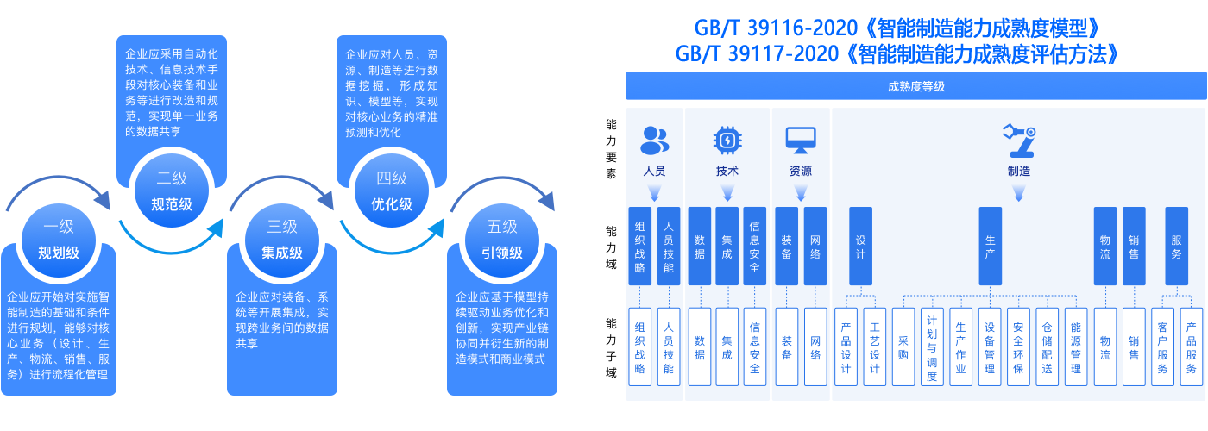
智能制造成熟度

Slide 5
核心痛点
/03

Slide 6
智能制造行业痛点

Slide 7
海豚调度在制造业中的实践
/04

Slide 8
Worker 节点分组：多网络环境适配方案
集团生产网络woker
节点划分原则
网络环境
生产数据入湖
客户数据回传
WORKER分组
PLC
业务类型
设备数据
工厂内部网络woker
国际/国内woker
DS采集
业务类型
生产数据
品质数据
通过 Worker 节点分组，实现不同网络环境（工厂内网 / 国际专线）、不同业务场景的任务隔离

Slide 9
数据采集
元数据
数据采集流批处理
存储层
数据应用
IOT
(设备传感器，心跳，状态，设备操作数据)
业务系统
DolphinScheduler
数据湖
业务系统
(MES,WMS,ASP,SAP等数据库)
DATAX
客户回传
FLINK
AGENT探针
BI/AI
KAFKA
用户上传

Slide 10
数据交互
采用编码来进行各个系统之间的交互，关系错综复杂
数据交互统一交给DS
生产执行系统
企业资源管理系统
MES
WMS
WCS
PLM
ERP
WMS
WCS
WMS
CRM
APS
PLM
QMS
QMS
PLM
SCM
ERP
CRM
SCM
APS

Slide 11
多工厂模板化数据采集与分发
对多工厂同质化系统（如统 MES/WMS、同类型 PLC 设备），
通过模板化配置实现 “一套流程、全厂复用”，大幅降低规模化部署成本
任务生成流程
通用采集流程
通用分发流程
任务配置表（数据源，sql，
下发/采集系统id，专属参数，检查点）
读取任务列表
读取任务列表
参数注入
参数注入
定时读取任务表，生成任务单
采集执行
采集执行
完成/异常标记
完成/异常标记
设置调度周期触发采集/分发流程
结束
结束
① 参数化配置：核心流程固化为模板，工厂专属参数（IP、账号、路径）单独配置，实现 “模板通用 + 参数个性化”​
② 批量部署：1 天内完成 50 + 工厂部署​
③ 统一迭代：模板修改后，工厂自动同步更新，无需逐厂调整​
④ 灵活扩展：支持模板版本管理，可基于基础模板衍生不同工厂的定制化模板（如部分工厂需额外数据字段）​
⑤ 跨场景支持：既适配 “多工厂数据采集至总部”，也支持 “总部数据分发至多工厂”（如统一生产计划下发）

Slide 12
从“手工作坊”到“工业化流水线”的升级
维度 | 传统编码 | Apache DolphinScheduler
开发效率 | 需要编写数据连接，异常处理，重试逻辑模块代码，人力投入大 | 拖拽式配置，内置N种插件，分钟级完成开发
依赖管理 | 难以处理跨系统的复杂调度，需要考虑幂等性一致性等问题，极易出错 | 可视化DAG操作便捷
监控告警 | 需要自行开发监控脚本或者查看日志，故障发现处理滞后。 | 自带监控，实时查看任务运行状态，实时日志，对接企业微信钉钉邮箱等告警
容错补救 | 需要手动修改代码，脚本，补数逻辑复杂 | 一键重跑/停止，内置失败自动重试等功能
支援调度 | 缺乏管理，容易造成单机CPU/内存爆满导致宕机，分布式消耗资源多 | 分布式去中心化集群管理，可以通过监控手段快速动态扩容
开发
业务
决策层
1.拖拉拽开发
2.参数自动化
3.日志秒级定位
4.运维成本低
1.可视化监控
2.告警保障
3.灵活补数
4.跨系统协调
5.减少开发依赖
1.去个人化(人走流程在)
2.操作审计
3.数据安全(数据库配置集中)
4.去黑盒化
5.资源利用，资源可计量

Slide 13

Thanks.

